Slide 1
Развитие шахмат в муниципальных образованиях Ханты-Мансийского автономного округа – Югры в 2014-2022 годах (по данным статотчета 5 – ФК, без учета ЦСПСКЮ и ЮКИОР)
Бюджетное учреждение Ханты-Мансийского автономного округа - Югры «Центр спортивной подготовки сборных команд Югры»

Slide 2
Шахматы развиваются в 14 муниципальных образованиях автономного округа
г. Когалым
г. Лангепас
г. Нефтеюганск
г. Нижневартовск
г. Нягань
г. Пыть-Ях
г. Радужный
г. Сургут
г. Урай
г. Ханты-Мансийск
Белоярский район
Березовский район
Нефтеюганский район
Сургутский район

Slide 3
Показатели развития шахмат в 2014 - 2022 гг.

Slide 4
Количество занимающихся шахматами в 2022 году в разрезе муниципальных образований, чел.

Slide 5
Численность занимающихся по программе спортивной подготовки

Slide 6
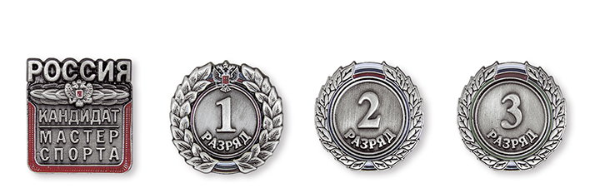
Количество занимающихся, имеющих спортивные звания и спортивные разряды, из общей численности

Slide 7
Количество занимающихся, имеющих спортивные разряды, из общей численности в разрезе муниципальных образований в 2022 году, чел.
Примечание 1: в Березовском районе, г. Нефтеюганске, Нефтеюганском районе и Сургутском районе спортсмены-разрядники отсутствуют.
Примечание 2: в автономном округе спортсмены, имеющие спортивные звания, отсутствуют.

Slide 8
Тренерский состав и образовательный уровень

Slide 9
Количество тренеров в разрезе муниципальных образований в 2022 году, чел.
Примечание 1: в Белоярском и Нефтеюганском районах, г. Нефтеюганске тренеры по шахматам отсутствуют.
Примечание 2: в автономном округе тренеры-преподаватели по шахматам не представлены.

Slide 10
Квалификационный уровень тренеров

Slide 11
Квалификационный уровень штатных тренеров в разрезе муниципальных образований в 2022 году, чел.
Примечание: в Березовском районе и Лангепасе штатные тренеры, имеющие квалификационные категории, отсутствуют.

Slide 12
Результаты выступления на всероссийских соревнованиях
Примечание: в 2022 году медали завоеваны спортсменами АУ «Югорская шахматная академия» (г. Ханты-Мансийск) и МАУ «СШ» (г. Нижневартовск)

Slide 13
Результаты выступления на международных соревнованиях
Примечание: в 2022 году спортсмены автономного округа в международных соревнованиях участие не принимали

Slide 14
Кандидаты, состоящие в списках спортивных сборных команд России

Slide 15
Мониторинг обеспеченности спортивным оборудованием, инвентарем и экипировкой в соответствии с требованиями ФССП организаций, осуществляющих спортивную подготовку в Ханты-Мансийском автономном округе – Югре, по состоянию на 01 октября отчетного года, %
Примечание 1: в 2021 году в г. Когалыме реализовывались только спортивно-оздоровительные группы, поэтому информация за 2021 год не представлена.
Примечание 2: в г. Урае отделение «шахматы» открылось в 2022 году.
Примечание 3: организации Нефтеюганского района и г. Нефтеюганска впервые сдавали данный мониторинг.

